Slide 1
Spark& Spark Streaming

Slide 2
Spark是什么

Slide 3
一张常见的结构图
Spark Streaming
……
Hive
Pig
……
Spark (on YARN)
MapReduce
YARN
HDFS

Slide 4
但其实……Spark可以单独运行，不需要YARN调度资源
Spark Streaming
……
Spark (Standalone)

Slide 5
也可以从普通的文件系统中读取数据，不一定是HDFS
Spark Streaming
……
Spark (Standalone)
NTFS/ext3

Slide 6
Spark是什么
Spark是一个快速的、通用的分布式计算框架。
快速：一般比Hadoop MapReduce快一个数量级
通用：支持结构化数据(SQL&DataSet)、流计算(Spark Streaming)、图计算(GraphX)、机器学习(MLlib)
分布式：可以运行在多台机器组成的集群上
本质上就是一个“计算器”
输入数据→计算→输出结果

Slide 7
主要内容
RDD——Spark之所以是Spark
DAG——Spark的任务调度
Spark Streaming——Spark的流计算扩展
主要介绍Spark的原理
对于编程模型不多涉及

Slide 8
RDD:弹性分布式数据集
RDD:Resilient Distributed Datasets

Slide 9
RDD的概要介绍
弹性分布式数据集(RDD：Resilient Distributed Datasets)
一种分布式的内存抽象，支持基于工作集的应用，同时具有数据流模型的特点：即自动容错(automatic fault tolerance)、感知位置的调度(locality-aware scheduling)和可扩展性(scalability)。
RDD(模块)是Spark的基础，Spark就是RDD(理论)的一个实现
参考论文：Resilient Distributed Datasets: A Fault-Tolerant Abstraction for In-Memory Cluster Computing
Notes:
工作集应用即多个并行操作重用中间结果的这类应用。在内存中组织数据的方式。首先是RDD一种理论，实现了这个理论的系统叫Spark，其中的内存数据结构叫RDD。

Slide 10
为什么我们需要RDD
非易失存储
确定性操作
非易失存储
如HDFS
如MapReduce
大多数现有的集群计算系统都是基于非循环数据流模型(acyclic data flow model)
Notes:
非循环的数据流模型，从稳定的物理存储（如分布式文件系统）中加载记录，一组确定性操作构成一个DAG，记录被传入这个DAG，然后写回稳定存储。通过这个DAG数据流图，运行时自动完成调度工作及故障恢复。

Slide 11
为什么我们需要RDD
基于数据流的架构并不明确支持工作集，所以需要将数据输出到磁盘然后在每次查询时重新加载，从而带来较大的开销
不适合现有集群计算系统的应用
机器学习和图应用中常用的迭代算法（每一步对数据执行相似的函数）
交互式数据挖掘工具（用户反复查询一个数据子集）
RDD通过构建一个分布式的内存抽象来解决基于工作集的应用。

Slide 12
RDD的抽象
RDD是只读的记录分区的集合，只能通过下述方法得到
从非易失存储中取得的数据集
自其他已有的RDD经过转换(transformation)操作获得。
RDD不需要全程物化(be materialized)，但必要时可以手动缓存在内存中。
血统(lineage)
Notes:
RDD含有如何从其他RDD衍生（即计算）出本RDD的相关信息（即lineage），据此可以从物理存储的数据计算出相应的RDD分区（partition）

Slide 13
RDD的描述
每个RDD都包含：
一组RDD分区(partition)，这是数据集的最小组成
描述了RDD的血统(lineage)的一组依赖
自父RDD变换所需的函数(如map)
描述分区模式和数据存放的位置的元数据
For example, an RDD representing an HDFS file has a partition for each block of the file and knows which nodes each block is on from HDFS. Meanwhile, the result of a map on this RDD has the same partitions, but applies the map function to the parent’s data when computing its elements.

Slide 14
RDD的特性
自动容错(automatic fault tolerance)
RDD只支持粗粒度转换(即在大量记录上执行的单个操作),所以可以通过血统(lineage)方便地重新计算丢失的分区。
位置感知的调度(locality-aware scheduling)
RDD包含数据存放位置的元数据，所以可以将程序分发到数据所在地，减少网络通讯。
可扩展性(scalability)
增大集群规模可以显著提高RDD性能。

Slide 15
RDD的局限
RDD适用于具有批量转换需求的应用，并且相同的操作作用于数据集的每一个元素上。在这种情况下，RDD能够记住每个转换操作，对应于Lineage图中的一个步骤，恢复丢失分区数据时不需要写日志记录大量数据。
RDD不适合那些通过异步细粒度地更新来共享状态的应用，例如Web应用中的存储系统，或者增量抓取和索引Web数据的系统，这样的应用更适合使用一些传统的方法，例如数据库

Slide 16
DAG:有向无环图
DAG:Directed Acyclic Graph

Slide 17
有向无环图
如果一个有向图无法从某个顶点出发经过若干条边回到该点，则这个图是一个有向无环图（DAG图）。

Slide 18
DAG与MapReduce
非易失存储
确定性操作
非易失存储
确定性操作
非易失存储
……
Notes:
不合适的，应该是基于DAG的计算框架与Hadoop MapReduce框架

Slide 19
DAG的优势
掌握了全局特性，方便优化

Slide 20
回顾下RDD的描述
每个RDD都包含：
一组RDD分区(partition)，这是数据集的最小组成
描述了RDD的血统(lineage)的一组依赖
自父RDD变换所需的函数(如map)
描述分区模式和数据存放的位置的元数据
For example, an RDD representing an HDFS file has a partition for each block of the file and knows which nodes each block is on from HDFS. Meanwhile, the result of a map on this RDD has the same partitions, but applies the map function to the parent’s data when computing its elements.

Slide 21
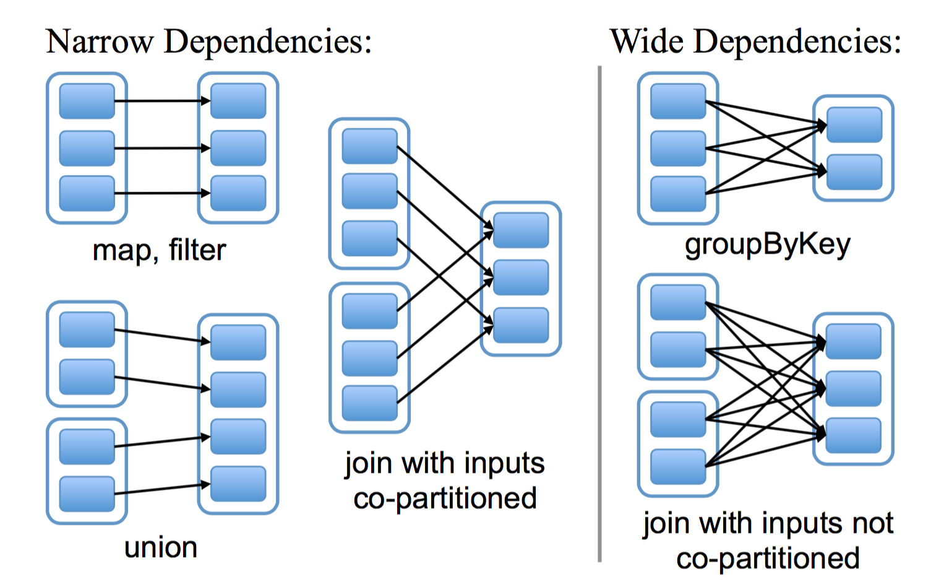
宽依赖与窄依赖
Notes:
（1）窄依赖（narrow dependencies）：子RDD的每个分区依赖于常数个父分区（即与数据规模无关）；（2）宽依赖（wide dependencies）：子RDD的每个分区依赖于所有父RDD分区。

Slide 22
窄依赖的好处
能够更快地计算
窄依赖允许在一个集群节点上以管道式(pipeline)计算所有父分区。
宽依赖则需要首先计算好所有父分区数据，然后在节点之间进行Shuffle，这与MapReduce类似。
能够更有效地进行失效节点的恢复
窄依赖只需重新计算丢失RDD分区的父分区
宽依赖关系的单个分区失效可能需要这个RDD的所有父分区，因而需要整体重新计算。

Slide 23
Spark的任务调度
调度器根据目标RDD的血统关系图(lineage graph)创建一个由stage构成的DAG。
每个stage内部尽可能多地包含一组具有窄依赖关系的转换，并将它们管道化(pipeline)。
stage的边界有两种情况：
1. 宽依赖的shuffle操作；
2. 已缓存分区，它可以缩短计算过程。

Slide 24
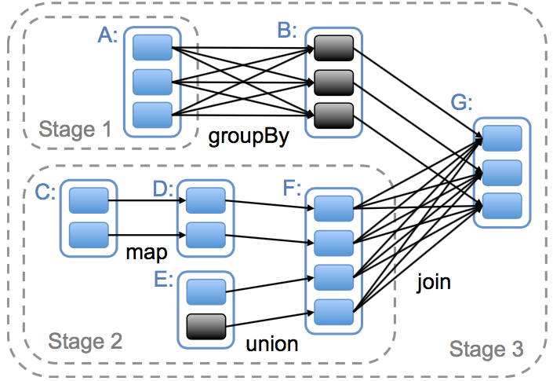
Spark的任务调度
Notes:
实线方框表示RDD，实心矩形表示分区（黑色表示该分区被缓存）。要在RDD G上执行一个行为（action），调度器根据宽依赖创建一组stage，并在每个stage内部将具有窄依赖的转换流水线化（pipeline）。本例不用再执行stage 1，因为B已经存在于缓存中了，所以只需要运行2和3。

Slide 25
DAG的优化
在一个Stage内使用管道化(pipeline)操作
可以逐个元素依次执行map，filter等窄依赖操作
并行的计算多个stage
对于互相没有联系的stage，可以并行地进行计算

Slide 27
Spark Streaming

Slide 28
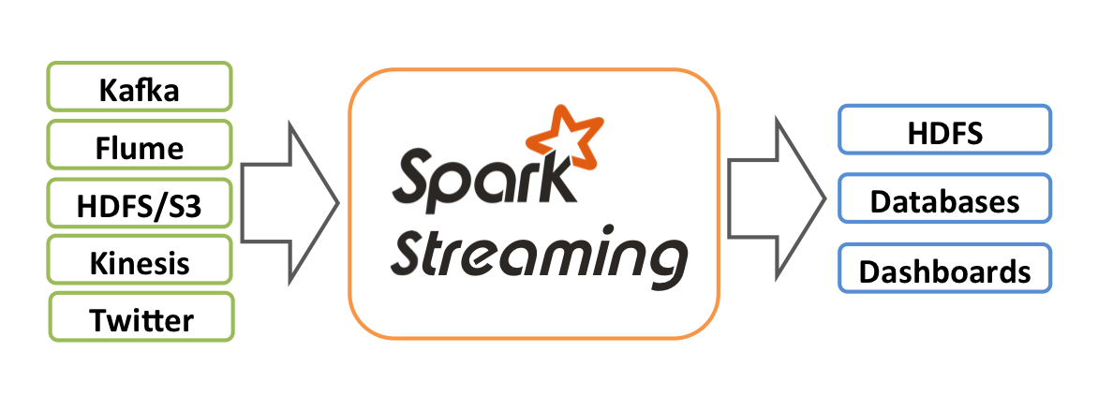
Spark Streaming
运行在Spark上的流式计算框架
具有可扩展、高吞吐和自动容错的特性
Notes:
数据流的形式，不断增加

Slide 29
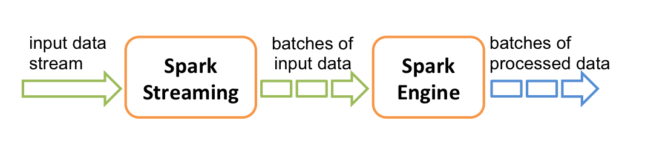
基本原理

Slide 30
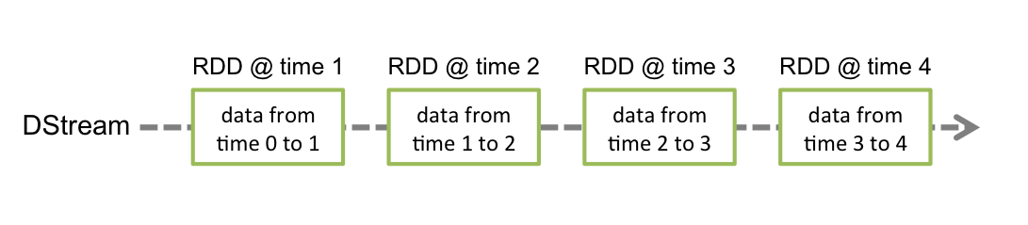
DStream
是Spark Streaming的基础抽象
本质是一系列RDD的集合
可以由输入流或是其他DStream创建

Slide 31
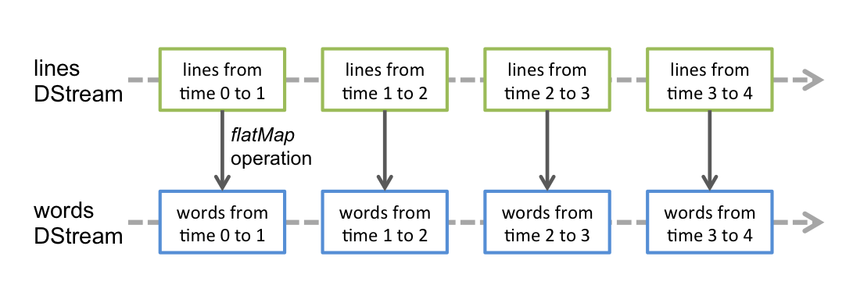
举例：Word Count

Slide 32
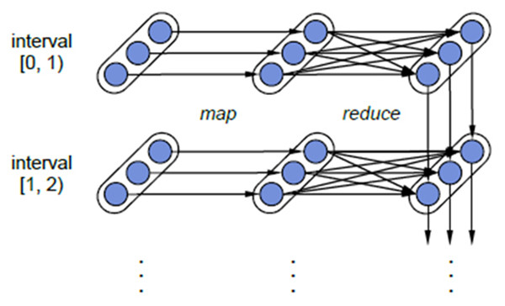
特性：Exactly-Once
Spark Streaming保证每个数据都能执行一次且只执行一次
Notes:
1.4 Direct API

Slide 33
特性：状态流处理(mapWithState)
对于Key-Value的数据流，可以为每一个Key保留状态信息，方便进行持续一段时间的计算。
开发人员仅需要指定状态的结构和更新逻辑，Spark Streaming便能够接管集群中状态的分发、管理，在程序出错时自动进行恢复并提供端到端的容错保障。
Notes:
许多复杂流处理流水线程序必须将状态保持一段时间，例如，如果你想实时了解网站用户行为，你需要将网站上各“用户会话（user session）”信息保存为持久状态并根据用户的行为对这一状态进行持续更新。http://geek.csdn.net/news/detail/55082

Slide 34
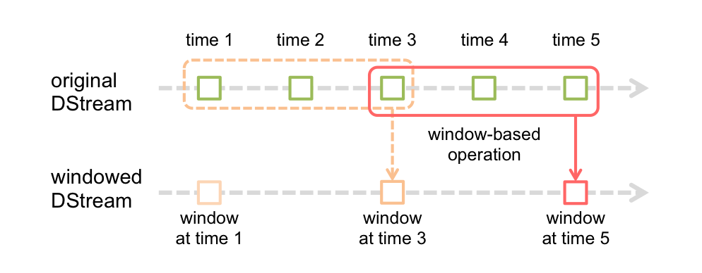
特性：窗口计算
计算每个窗口中的一系列的rdd，可以用于一段时间内的情况。
支持增量的方式

Slide 35
Spark Streaming的不足
延迟较大：由于仍然是切片处理的方式，Spark Streaming的延迟在秒级，相比于Strom的毫秒级还有差距。
编程模型与Spark不同：将批处理程序转变为流处理程序需要较大代价。这一点在将要推出的Spark2.0中有了较好的改进。

